Slide 1


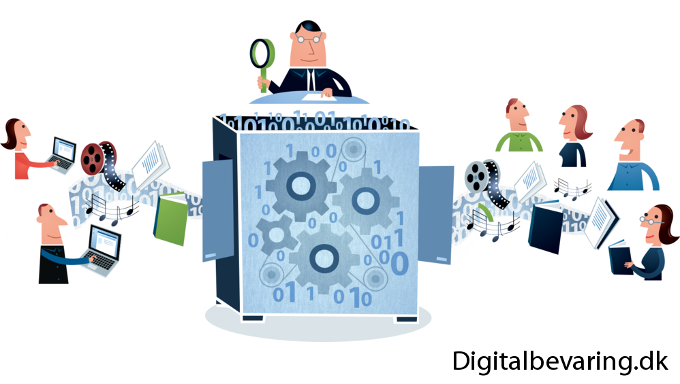
„Internetes tartalmak archiválása” tanfolyam
6. Hasznosítás
6.1. A kutathatóság feltételei
Készítette: Kalcsó Gyula
Utolsó frissítés: 2026. március 20.​

Slide 2
A kutathatóság alapkérdései
A webarchívumok többnyire hatalmas adatmennyiséget tárolnak WARC-fájlok formájában.
A szerzői jog és az adatvédelem miatt ezek még kutatási célra sem adhatóak át nyers formában.
Tehát csak akkor válik ez az adattömeg kutathatóvá, ha az archiválást végző intézmény ezt valahogyan biztosítja.
Lehetőségek:
  A WARC-ok adatvédelmi szempontú módosítása után kutatási szerződéssel.
  A WARC-okból előállított korpuszok vagy metaadatkészletek.
  Az archivált tartalmat leíró metaadatok.

Slide 3
Adatvédelem
A GDPR 89. cikke kifejezetten lehetővé teszi, hogy a tagállamok enyhébb szabályokat alkalmazzanak, ha az adatkezelés tudományos vagy történelmi kutatási célból, illetve közérdekű archiválás céljából történik. Ez alapján:
  Az adatok a cél eléréséhez szükséges ideig megőrizhetők (akár örökre is).
  Bizonyos érintetti jogok (pl. a törléshez vagy az adathordozhatósághoz való jog) korlátozhatóak, ha azok lehetetlenné tennék az archiválási cél megvalósulását.
A GDPR ugyanakkor előírja, hogy a kutatási célú adatkezelésnél garanciákat kell alkalmazni az egyének védelmében. A WARC-fájlok átadása elé ez két fő akadályt gördít:
  Adatminimalizálás: A kutatónak csak annyi adatot szabadna kapnia, amennyi a kutatásához feltétlenül kell. Egy WARC-fájl viszont „ömlesztve” tartalmaz mindent: privát e-mail címeket, fórumbejegyzéseket, telefonszámokat stb.
  Anonimizálás: A törvény (és a magyar Infotv. 12. §-a) elvárja, hogy a kutató az adatokat – amint a kutatási cél megengedi – tegye azonosításra alkalmatlanná. A nyers WARC-fájloknál ez technikai kihívás, mert a fájlstruktúra sérülése nélkül nehéz szelektíven törölni belőle.

Slide 4

Adatvédelem, szerzői jog
Bár a GDPR megengedi a kutatást, az adatkezelő felelős azért, ami az adatokkal történik. Ha átadnak egy több WARC-gyűjteményt egy kutatónak, és abból személyes adatok szivárognak ki, az intézményt terhelheti a felelősség. Ezért a gyakorlatban általában zárt kutatói környezetben engedik a hozzáférést.
Szöveg- és adatbányászati kivétel: A 2021-es magyar szerzői jogi módosítás (Szjt. 35/A. §) már nevesíti a tudományos célú adatbányászatot, ami jogalapot ad az archívum elemzésére, de ez is inkább a helyben használatot támogatja.

Slide 5
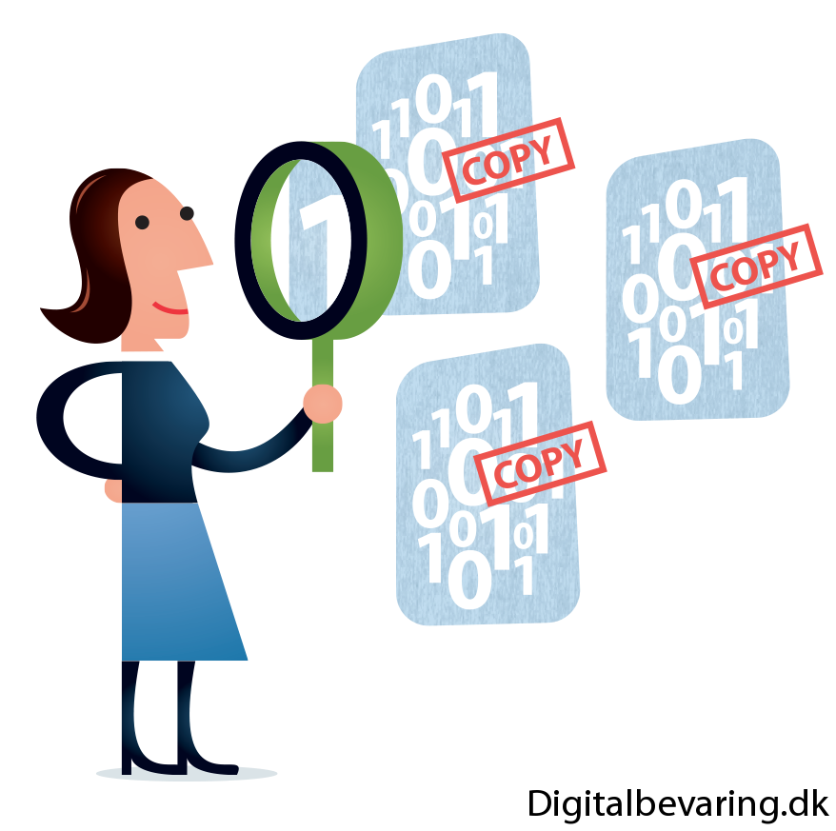
Kereshetőség
A lejátszás önmagában még csak korlátozottan alkalmas kutatásra.
Az egyik legtriviálisabb lépés a kutathatóság felé a teljes szövegű index.
A SolrWayback szoftver alkalmas erre (l. 4.2.)
A magyar webarchívum az Internet Archive-tól rendelt egy teljes szövegű indexet a .hu doméntartományba tartozó archivált tartalmaikról, amely az OSZK olvasótermében elérhető.

Slide 6
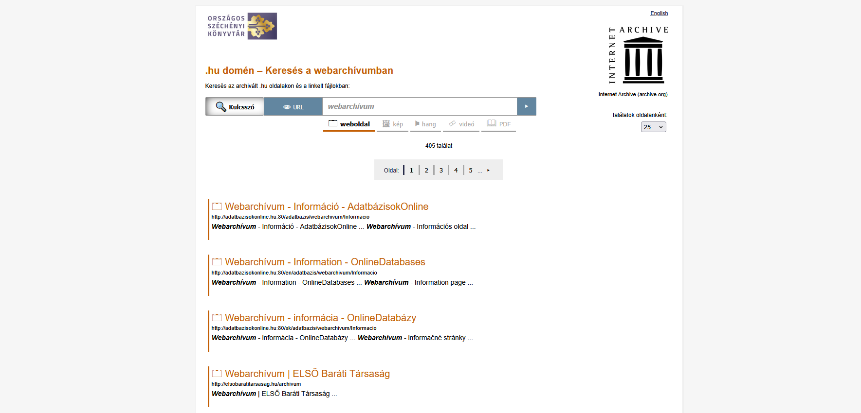

Slide 7
A WARC-ok feldolgozásának nehézségei
Igazi „big data”…
A feldolgozásuk nagy számítási teljesítmény igényel, és sok időbe telik.
Példa: 2025 nyarán az összes korábban mentett WARC-fájlunkból kiolvastuk az URL-eket, hogy összegyűjtsük a még nem ismerteket.
A Python-script több szálon futott egy elég erős szerveren (16 processzormag, 62 GB memória), és így is majdnem két hétig tartott a művelet (300 TB-os állományon).

Slide 8

A Common Crawl adatkészlete
2008-tól elérhetőek a havi mentéseik:
  WARC-ok,
  WAT-fájlok (a WARC-okból kinyert metaadatok),
  WET-fájlok (a WARC-okból kibontott nyers szöveg.
Az Amazon AWS Cloudjából lehet őket letölteni, pl.:
wget https://data.commoncrawl.org/crawl-data/CC-MAIN-2018-17/segments/1524125937193.1/warc/CC-MAIN-20180420081400-20180420101400-00000.warc.gz

Slide 9
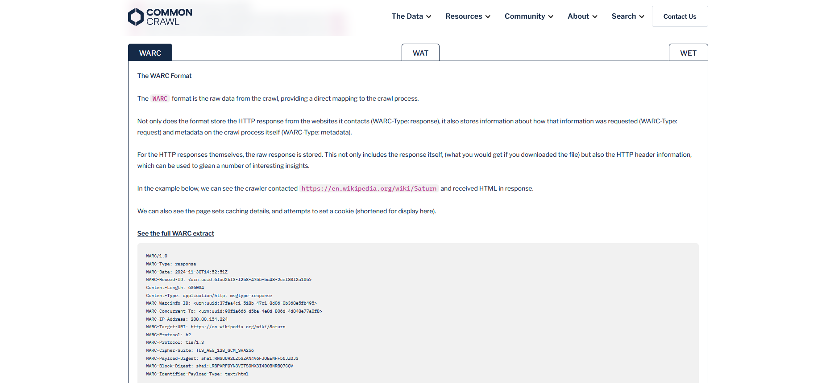

Slide 10
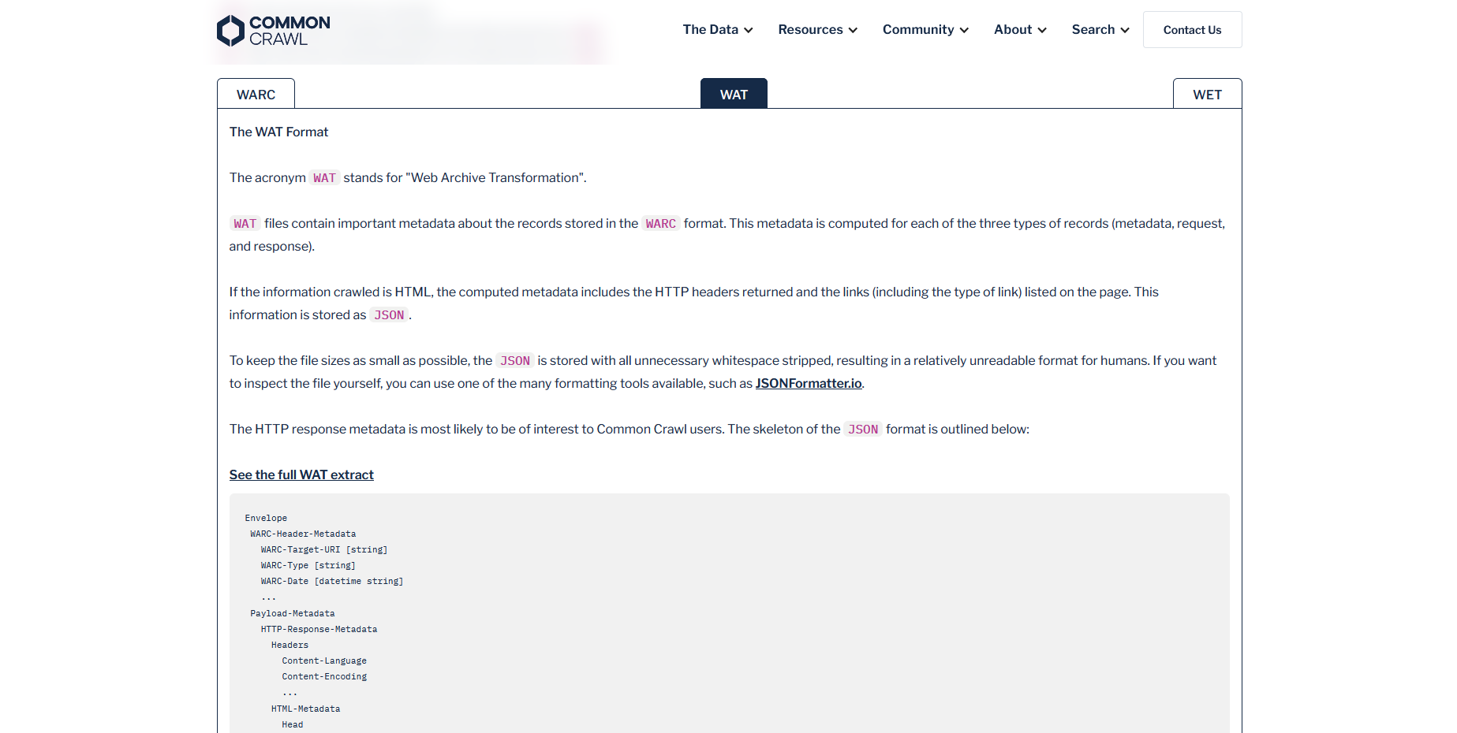

Slide 11
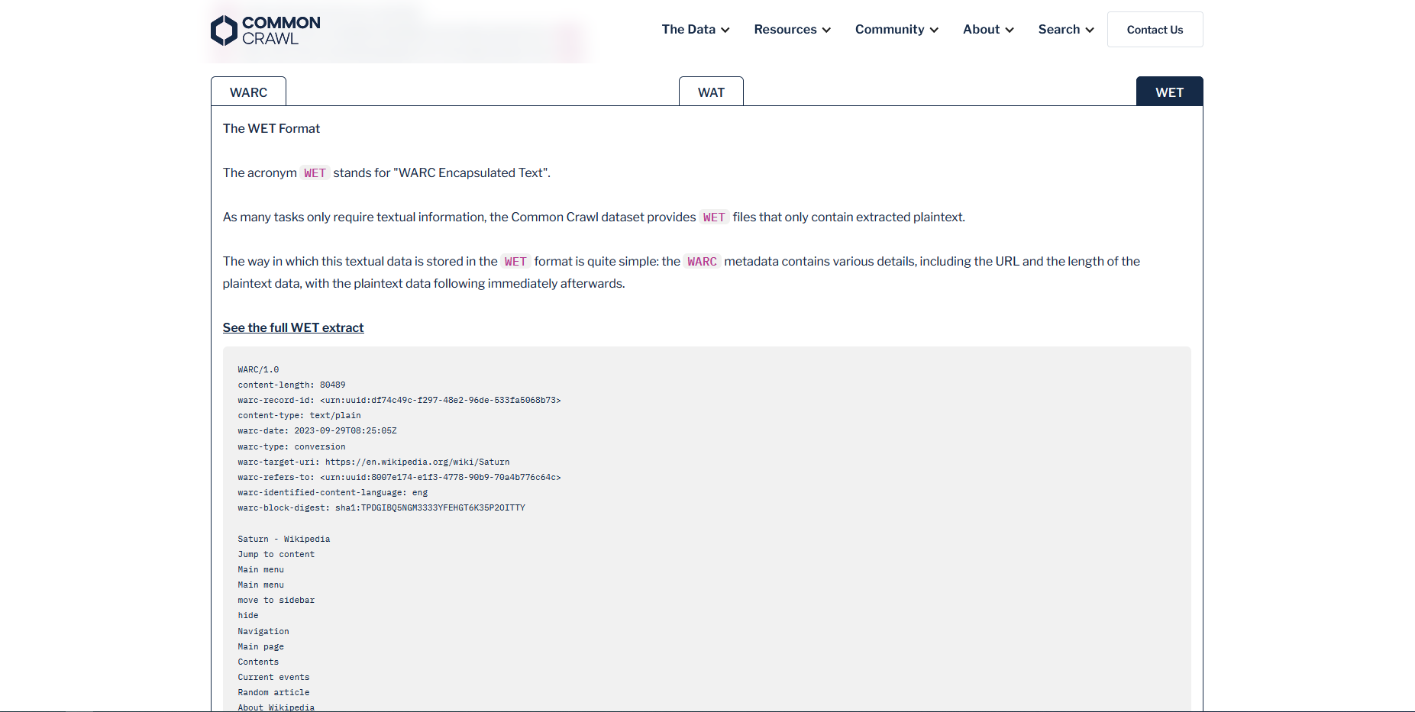

Slide 12
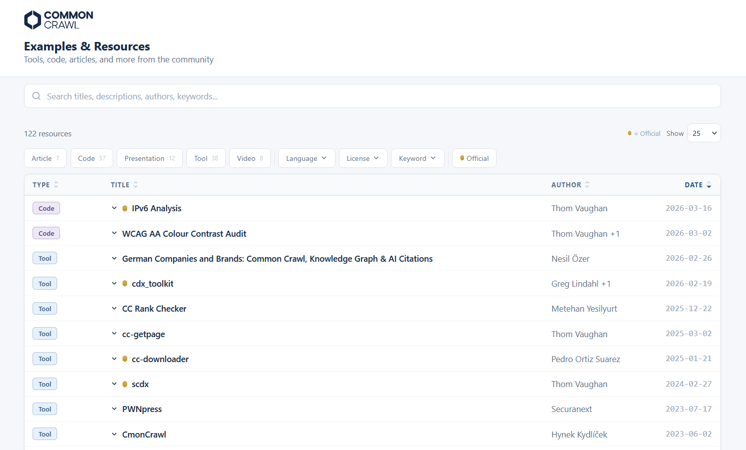

Slide 13
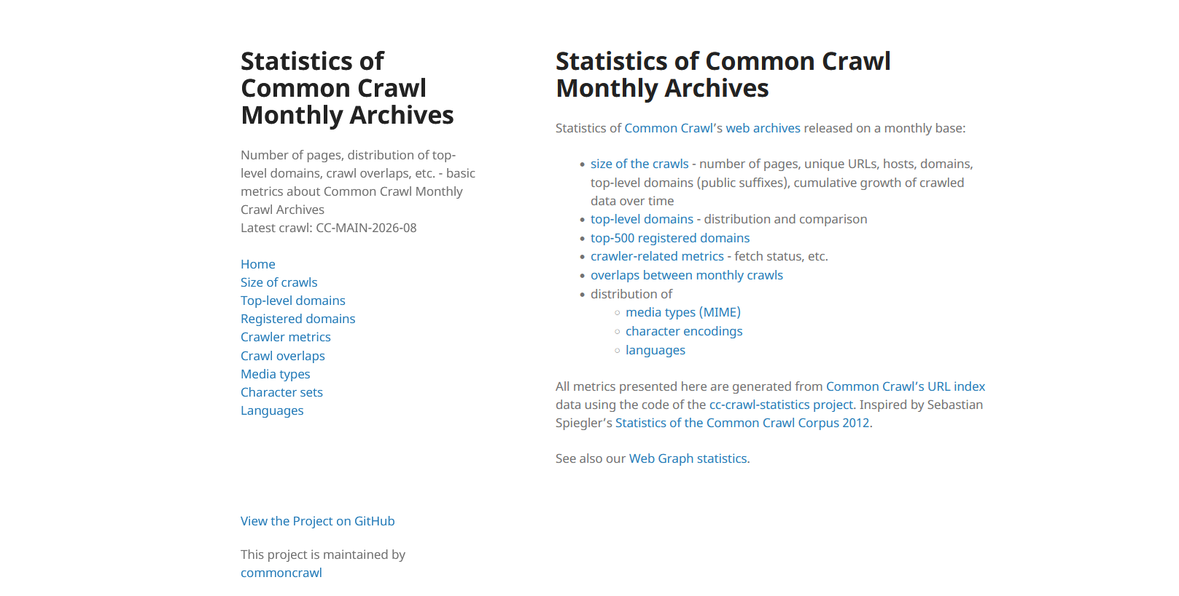

Slide 14
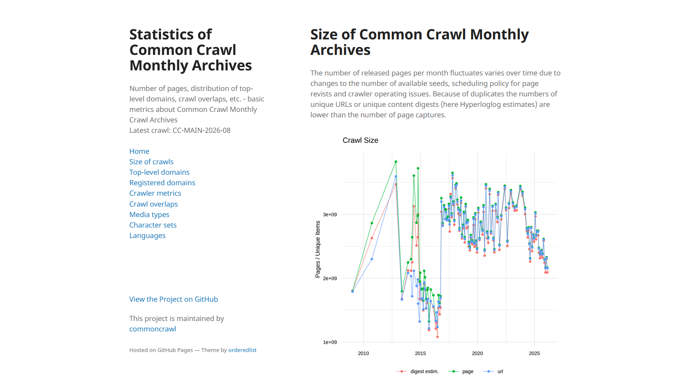

Slide 15
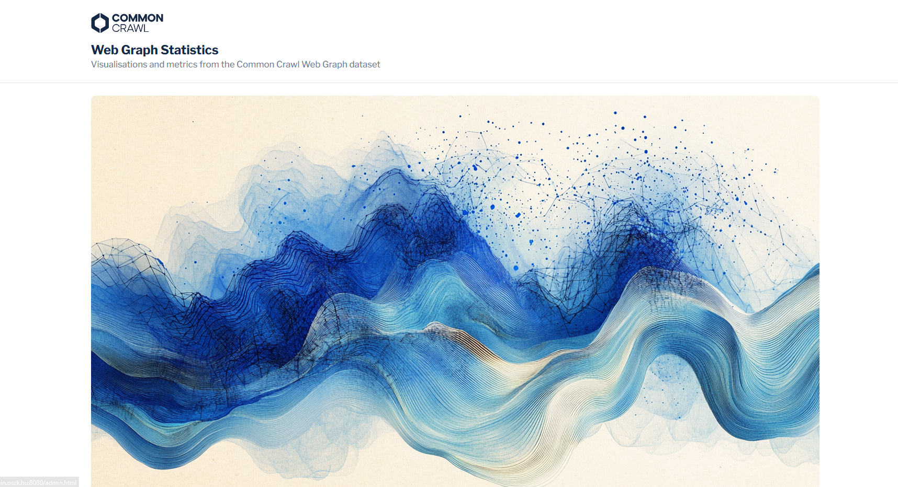

Slide 16

A webarchívumok kutathatóságával foglalkozó nemzetközi szervezetek
IIPC Research Working Group
RESAW (A Research infrastructure for the Study of Archived Web materials)
International GLAM Labs Community
The Archives Unleashed Project
WARCNET

Slide 17
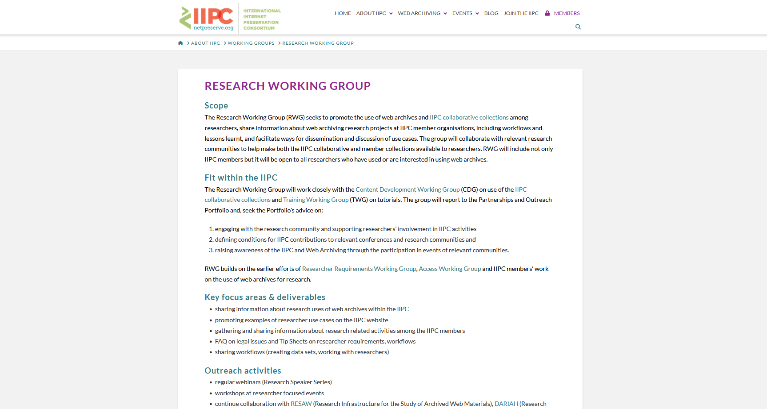

Slide 18
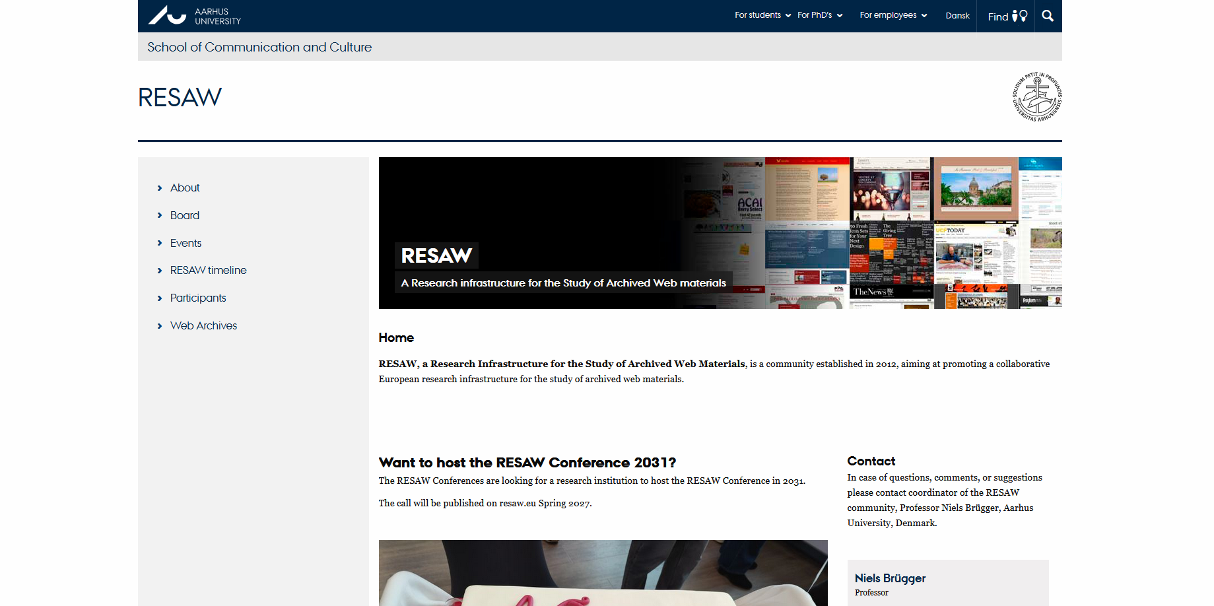

Slide 19
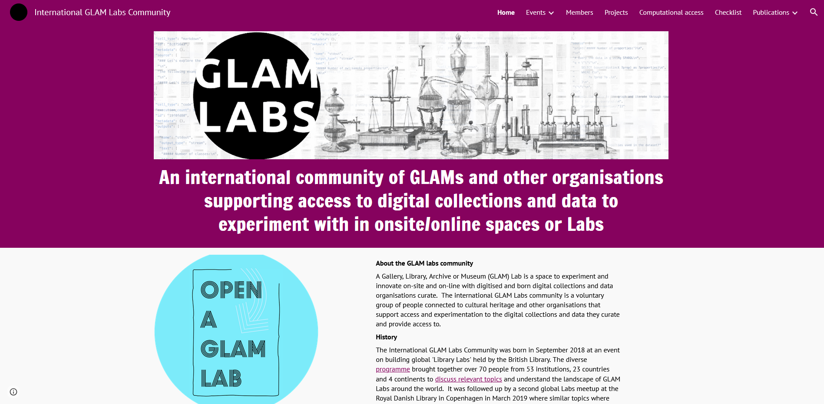

Slide 20
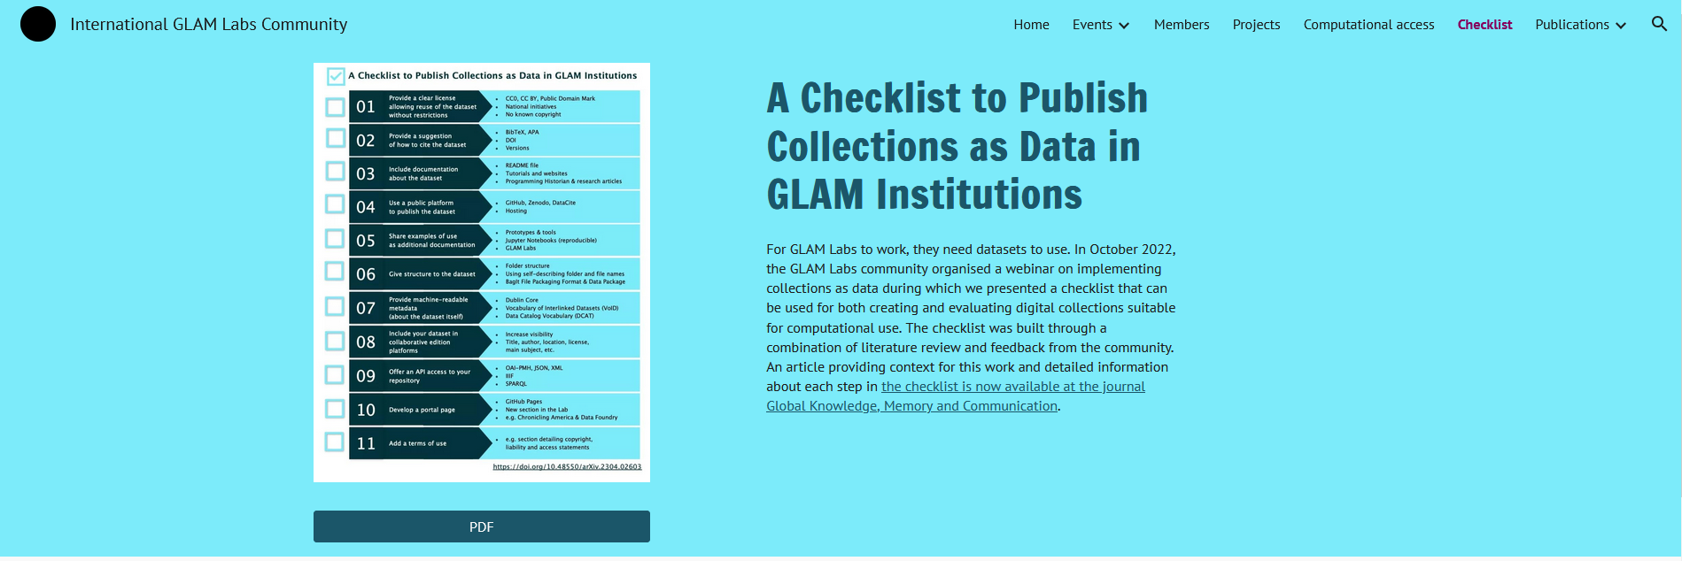

Slide 21
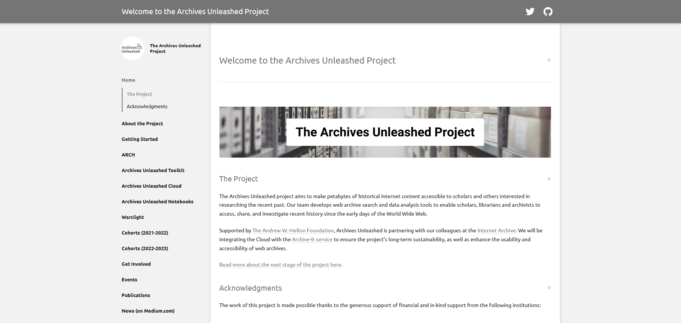

Slide 22
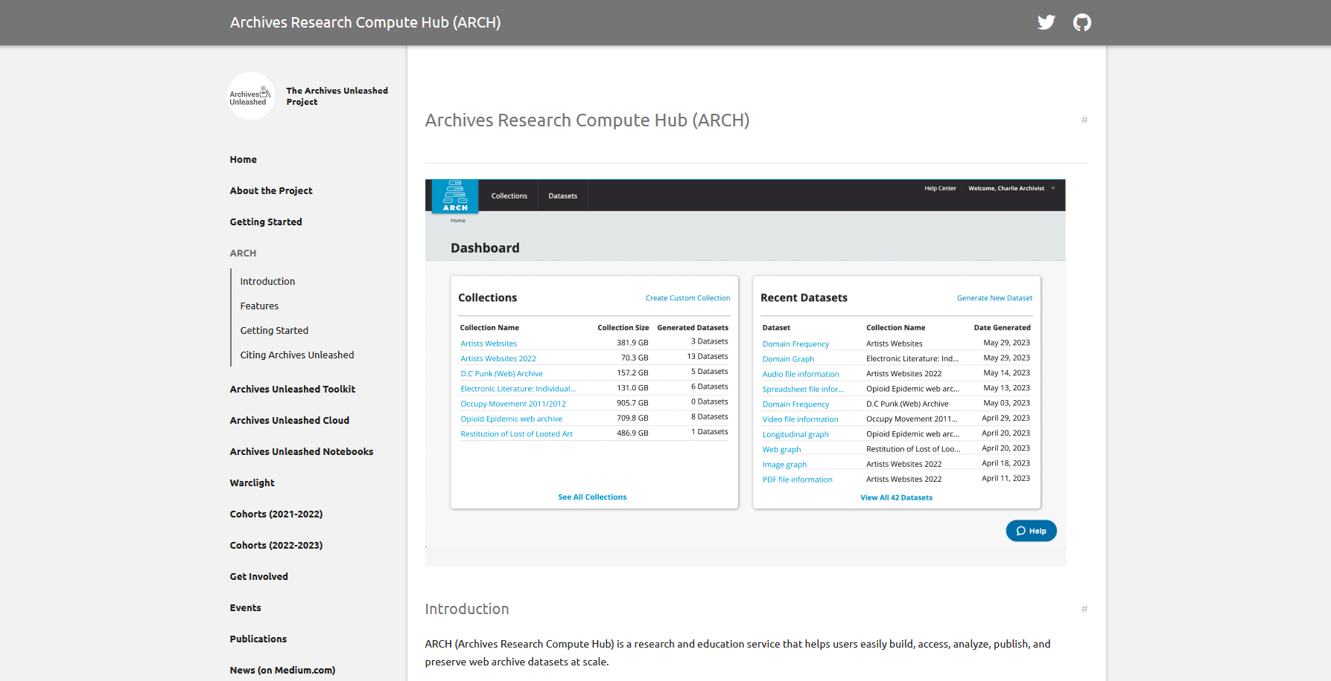

Slide 23
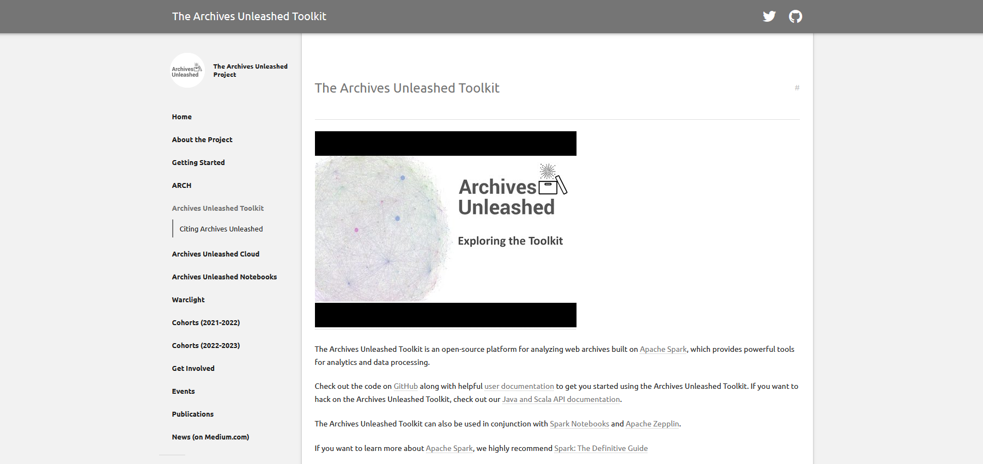

Slide 24
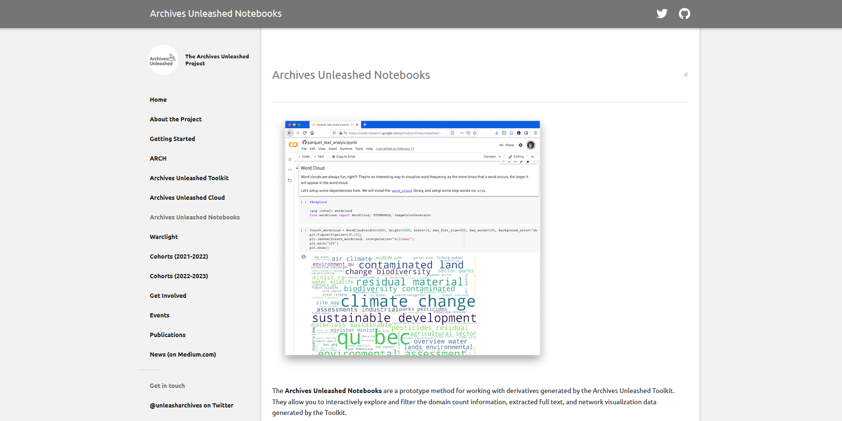

Slide 25
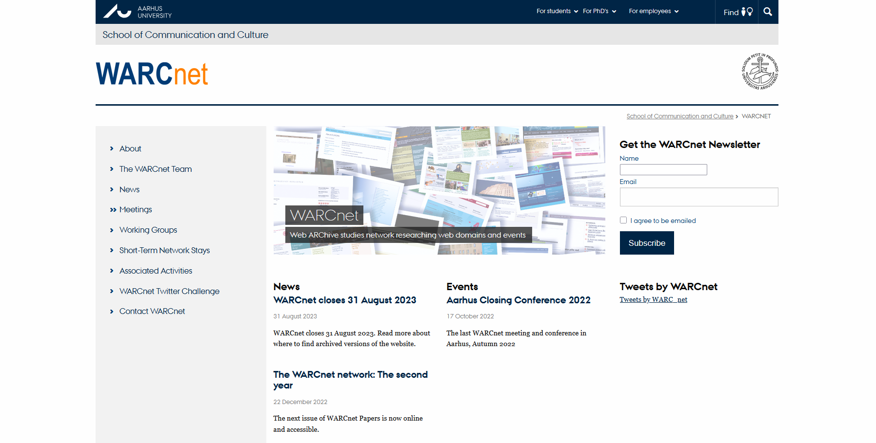

Slide 26

Szoftverek

Slide 27
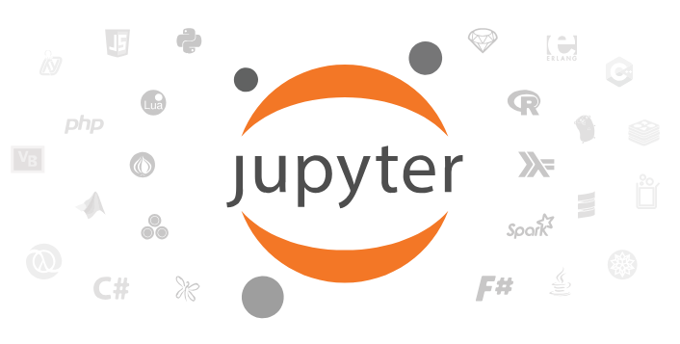
Jupyter
A Jupyter Project az adattudomány, a gépi tanulás és a tudományos kutatás egyik legfontosabb eszköztára. Lényegében egy nyílt forráskódú ökoszisztéma, amely lehetővé teszi, hogy interaktív dokumentumokat hozzunk létre és osszunk meg.
A Julia, Python és R programnyelvből van a neve, de ma már több mint 40 programnyelvet integráló eszközkészlet.
A Jupyter Notebook egy webalapú interaktív környezet. A legfontosabb jellemzője, hogy egyetlen fájlban (dokumentumban) ötvözi a következőket:
  Futtatható programkód.
  Magyarázó szöveg (formázott szövegek, pl. markdown, képek és videók).
  Vizualizációk: A kód által generált grafikonok, táblázatok és diagramok.

Slide 28
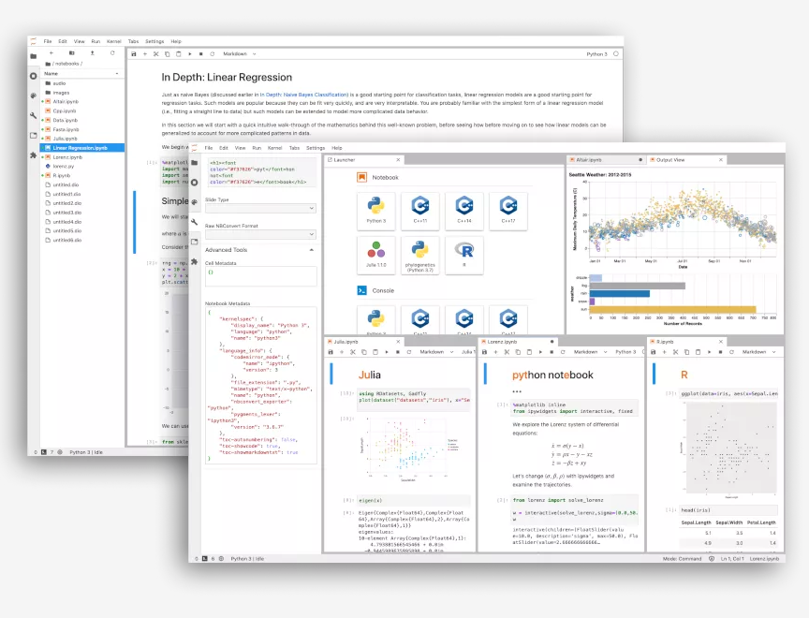
A Jupyter három használati módja
Jupyter Notebook: Klasszikus, dokumentum-központú felület.
JupyterLab: Modern, következő generációs felület. Olyan, mint egy teljes értékű fejlesztői környezet (IDE) a böngészőben, ahol egyszerre több fület, terminált és fájlt lehet kezelni.
JupyterHub: Felhőmegoldás, ahol sok felhasználó osztozik az erőforrásokon.

Slide 29
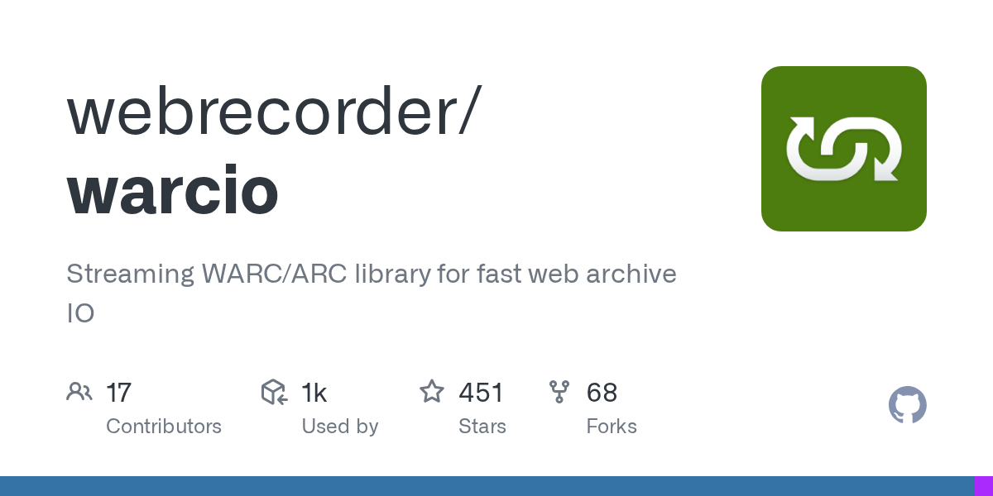
Warcio
A warcio a Webrecorder projekt Python-alapú, nyílt forráskódú könyvtára.
A warcio streamalapú, azaz nem kell a több gigabájtos fájlokat betölteni a memóriába, hanem rekordról rekordra olvassa az adatokat.
Képes közvetlenül .warc.gz fájlokból olvasni és azokba írni.
Nemcsak a WARC-fejléceket (metaadatokat) látja, hanem képes szétválasztani a HTTP-válasz fejlécét a tényleges HTML/bináris tartalomtól.

Slide 30

Archives Unleashed Toolkit (AUT)
Az AUT az Apache Spark technológiára épülő, nyílt forráskódú eszköztár webarchívumok adatelemzéséhez.
Maga a toolkit Scala és Python (PyAUT) nyelven elérhető könyvtár, amely Spark-alapú elemzést végez.
Tipikus feladatok, amelyeket el lehet vele végezni:
  Hálózatelemzés: Kinyeri az összes linket a weboldalakról, és létrehoz egy fájlt (pl. GEXF), ami betölthető Gephibe.
  Szövegbányászat: Képes a HTML-ből a tiszta szöveget visszaadni, ami aztán nyelvészeti elemzésre vagy témamodellezésre (Topic Modeling) használható.
  Domain statisztikák: Pillanatok alatt összesíti, hogy melyik domainből hány oldal van az archívumban, milyen fájltípusok (PDF, JPG, HTML) dominálnak.
  Képanalízis: Kinyeri a képek metaadatait (méret, típus, URL), amelyek így elemezhetővé válnak.

Slide 31
Ajánlott források
Common Crawl
IIPC Research Working Group
RESAW
International GLAM Labs Community
Archives Unleashed Project
Archives Unleashed Toolkit
Project Jupyter
Warcio
Drótos László – Kokas Károly: Webarchiválás és a történeti kutatások
Németh Márton: A webarchívum mint a tudományos kutatások tárgya

